Slide 1
AdaBoost
---自适应提升算法

Slide 2
1 强学习算法和弱学习算法
1984年Valiant提出的”可能近似正确”-PAC(Probably Approximately Correct)学习模型，在PAC模型中定义了两个概念-强学习算法和弱学习算法

Slide 3
2 Boost
Schapire于1990年首次提出观点：任一弱学习算法可以通过加强提升到一个任意正确率的强学习算法，并通过构造一种多项式级的算法来实现这一加强过程

Slide 4
2 Boost的实现
弱分类器的多数投票机制

Slide 5
2 Boost的局限性
如何调整训练集，使得在训练集上训练弱分类器?
如何将训练得到的各个弱分类器联合起来形成强分类器?

Slide 6
2 AdaBoost
使用加权后选取的训练数据代替随机选取的训练数据，这样将训练的焦点集中在比较难分的训练数据上
将弱分类器联合起来时，使用加权的投票机制代替平均投票机制。让分类效果好的弱分类器具有较大的权重，而分类效果差的分类器具有较小的权重

Slide 7
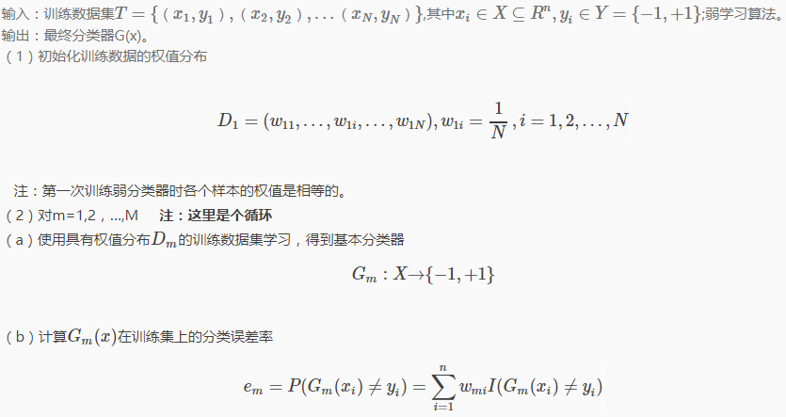
2 AdaBoost

Slide 8
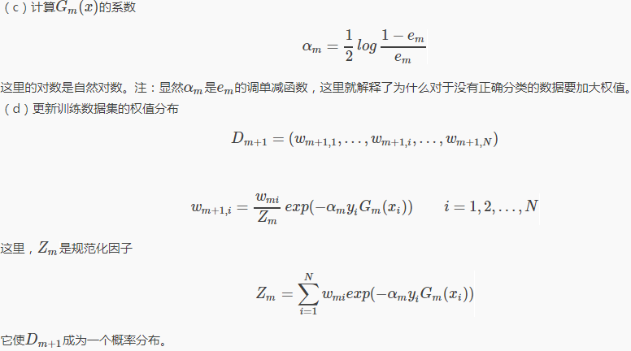
2 AdaBoost

Slide 9
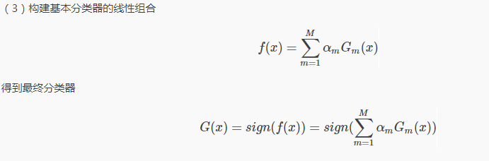
2 AdaBoost

Slide 10
3 AdaBoost的应用
分类(人脸识别，语音识别)
非平衡数据分类(SMOTEBoost,RUSBoost)

